Slide 1


2730地区 クラブ奉仕セミナー
クラブ奉仕の
原点を求めて
2680地区 PDG 田中 毅

Slide 2


ロータリーの原点
クラブ奉仕
を学びましょう
Notes:
ロータリー運動の原点は個々のロータリアンであり、その集合体がロータリークラブです。
従ってロータリーの活性化は、即クラブの活性化にかかっています。
3月11日に東北地方を未曾有の大災害が襲いました。とりわけ2520地区では82クラブ中26クラブが存亡の危機にあると聞いています。
全国のロータリアンから、その危機を救うために11億の義捐金が寄せられました。しかし、愚かな昨年度のガバナー会はその義捐金をプールして、将来の奨学金に使うという決定をしました。
私は阪神大震災の当事者として、その義捐金の使い方に大きな疑問を感じました。現在解散の危機にあるクラブを救済することも含めて、義捐金の使途はすべて現地に任せるべきだという運動を展開して、やっとのことで、方針転換を勝ち取りました。
クラブが健全に復活すれば、今後何十倍にもなって、地域社会における奉仕活動を果たすことができるのです。
さて、この10年間で日本では60のクラブが消滅しました。これはクラブの活性化が正常に営まれていないことを意味するのです。
そこで、今日はロータリー活動の原点ともいえるクラブ奉仕について考えてみたいと思います。

Slide 3
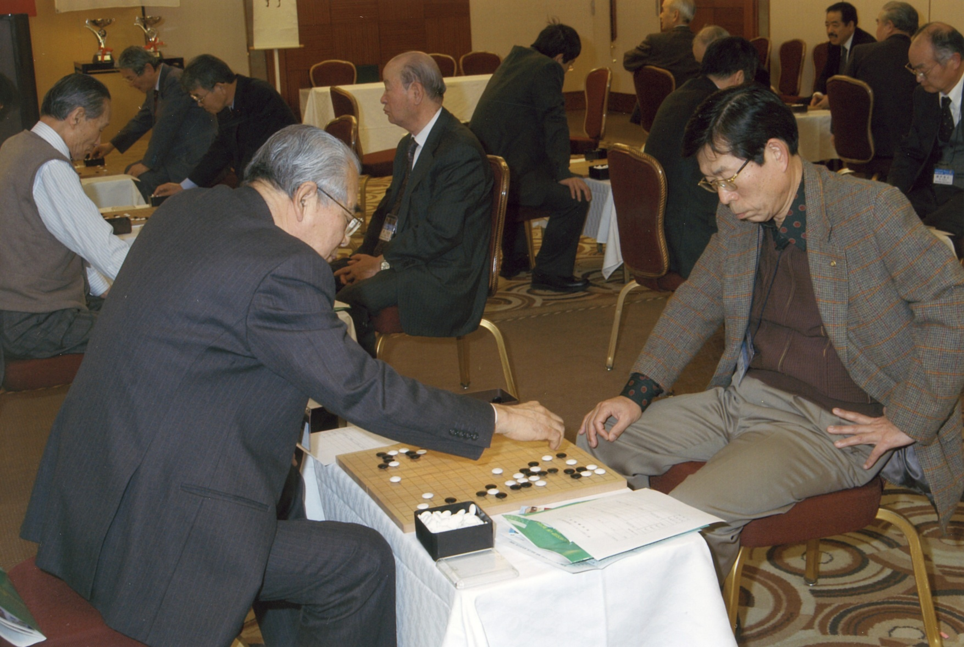
クラブの原点
クラブとは同じ目的を持った人の集まりです
囲碁クラブ
Notes:
まず最初にロータリークラブとは何かについて定義しておきたいと思います。
一般的にクラブとは、同じ目的を持った人の集まりのことです。
囲碁が好きな人が集まったのが囲碁クラブであり、

Slide 4
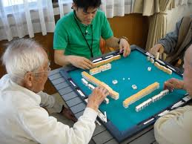
クラブの原点
クラブとは同じ目的を持った人の集まりです
麻雀クラブ
Notes:
麻雀好きのひとが集まるのが麻雀クラブです。

Slide 5

クラブの原点
クラブとは同じ目的を持った人の集まりです
ナイトクラブ
Notes:
夜、酒や女性が好きな人があつまるのはナイトクラブです。

Slide 6
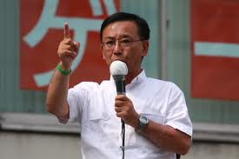
クラブの原点
クラブとは同じ目的を持った人の集まりです
政 党
Notes:
政治が好きで、同じ主義主張の人の集まりを政党と呼んでいます。

Slide 7
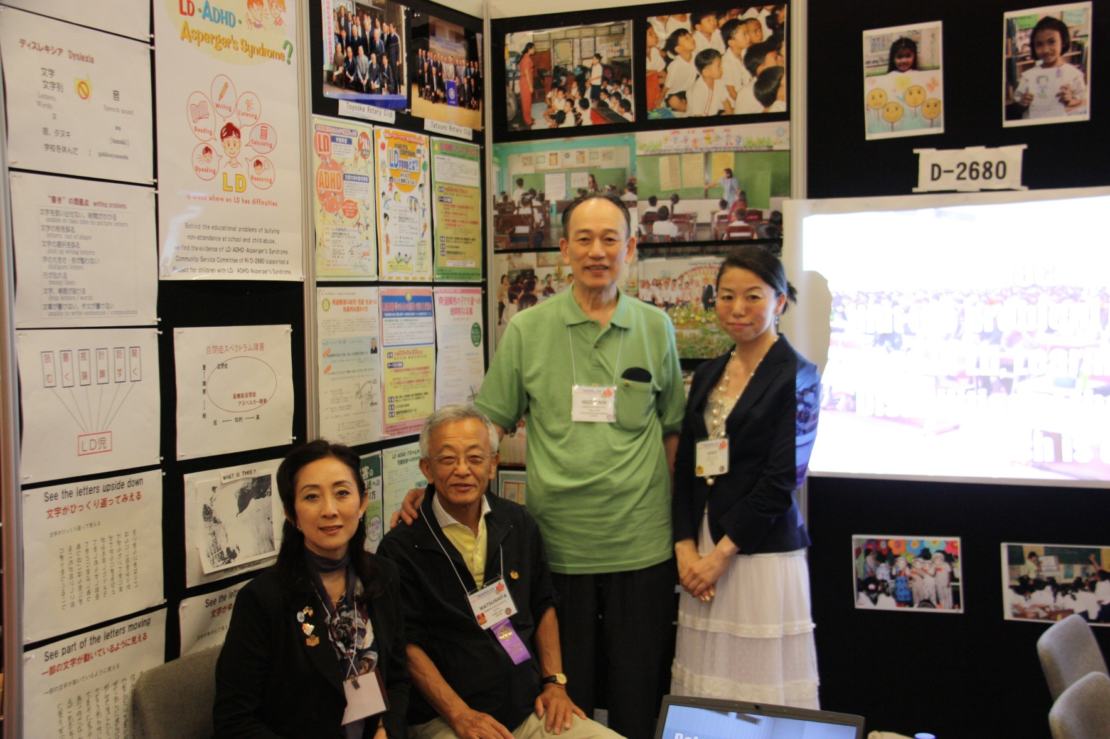
クラブの原点
クラブとは同じ目的を持った人の集まりです
Notes:
そしてロータリーが好きな人の集まりがロータリークラブです。

Slide 8
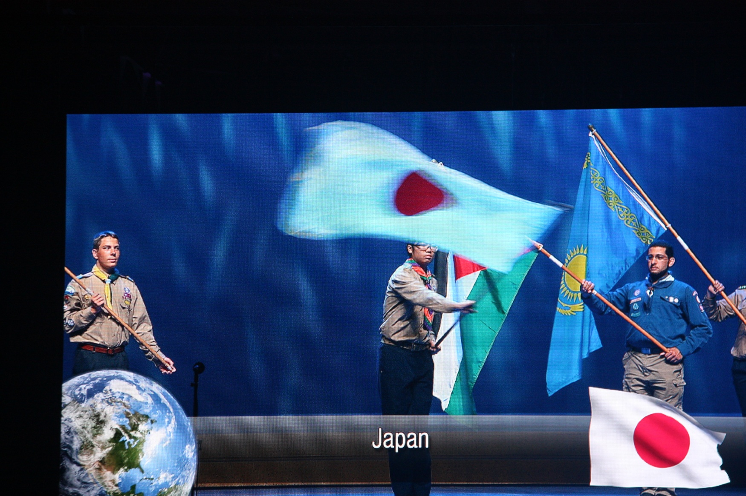
クラブの原点
クラブとは同じ目的を持った人の集まりです
ロータリークラブとは
ロータリーの奉仕理念を信じた人の集まりです
Notes:
ロータリーの奉仕理念という共通の考え方を持った人の集まりが、ロータリークラブです。

Slide 9
世界は絶えず変化しています。そして私たちは世界とともに変化する心構えがなければなりません。ロータリー物語は何度も書き替えられなければならないでしょう
ロータリーがその適正な運命を理解するとしたら、ロータリーは必ず進歩しなければなりません。時には革命が起こる必要があります
ポール・ハリス語録より
Notes:
「世界は絶えず変化しています。そして私たちは世界とともに変化する心構えがなければなりません。ロータリー物語は何度も書き替えられなければならないでしょう。」
「ロータリーがその適正な運命を理解するとしたら、ロータリーは必ず進歩しなければなりません。時には革命が起こる必要があります。」
これは、ポール・ハリスが残した有名な言葉です。この言葉を例に出して、ロータリーは変わらなければならないことを力説する人も多いようですが、ロータリーにおいて、「変えなければならないもの」と「変えてはならないもの」をはっきり分類しておく必要があります。

Slide 10
ロータリー哲学
変えてはならないもの
ロータリーの奉仕理念
He profits most who serves best
Service above self
Notes:
まず、絶対に変えてはならないものは「ロータリーの哲学」すなわち「ロータリーの奉仕理念」です。ロータリーの哲学を変えれば、それはロータリーではなくなるからです。
「決議23－34」には、「この哲学はService above Selfの奉仕の哲学であり、He profits most who serves vestという実践倫理に基づくものである。」と明記されています。すなわち、ロータリーの奉仕哲学は、He profits most who serves vestと Service Above Selfの二つのモットーであり、この二つのモットーはどんなことがあっても絶対に変えてはならない奉仕理念なのです。
日本のロータリアンがこぞって、「決議23-34」の存続を望むのも、これがロータリーの哲学を規定する唯一のドキュメントだからです。

Slide 11
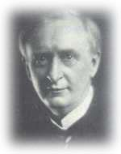
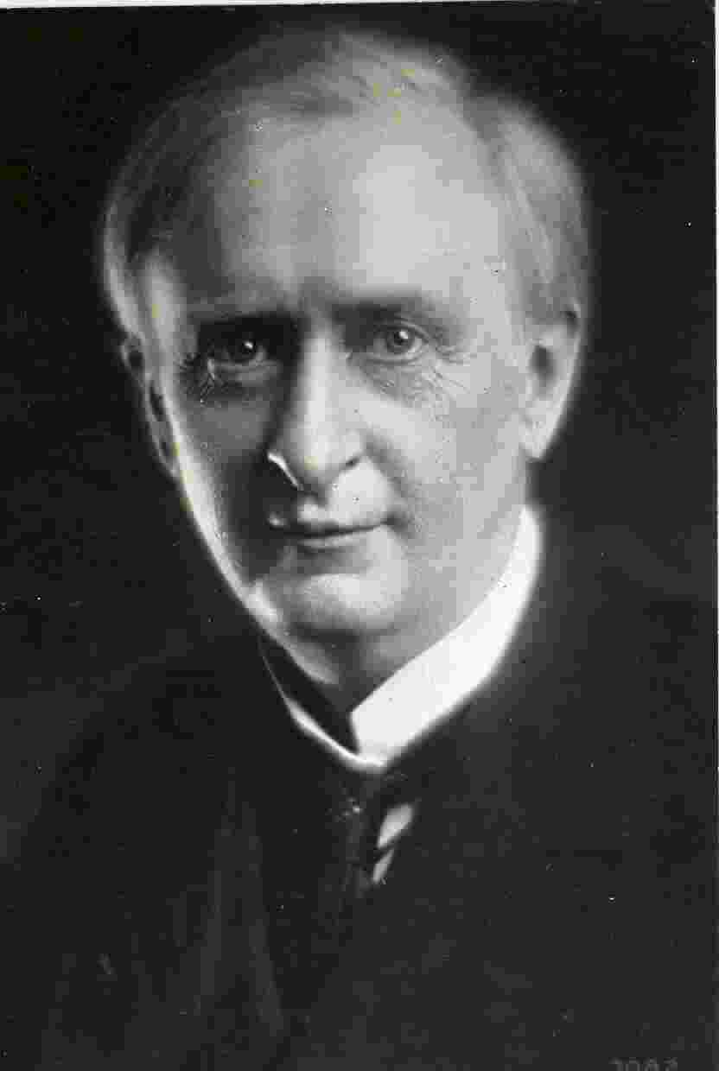
Arthur
Frederick
Sheldon
Notes:
He profits most who serves bestは皆様ご承知の通り、シカゴ・ロータリークラブ会員のアーサー・フレデリック・シェルドンが提唱したロータリーの奉仕理念です。
私はロータリーの奉仕理念を理解するために、15年ほど前から、シェルドンの研究をライフワークとして続けてきました。
シェルドンの文献を日本で入手するのは不可能に近く、いろいろ調べた結果、インターネットでアメリカの連邦図書館の蔵書リストの存在を知り、シェルドンの文献が100冊近く存在することが分かりました。

Slide 12




1902年 商売に成功する方法
1903年 成功する販売学
1906年 産業成功学
1911年 販売術
1913年 効果的な能力に関する哲学と倫理
1917年 経営学
1921年 ロータリー哲学
1929年 奉仕の原則と保全の法則
Notes:
その資料を基に、アメリカやイギリスの古本屋のウエブサイトを利用して文献を指定して入荷したら送るように依頼して、現在までに約60冊の文献を入手することができました。
その主なものには、このような文献があり、現在順次翻訳中です。
そのほとんどは、彼が設立していたシェルドン・スクールの教科書として発行されたものです。
なおこれ以外に、ロータリーの年次大会やThe Rotarianに寄稿した幾つかの文献があります。
これらの文献はすべて、私が主宰しております「源流の会」のウエブサイトに収録してありますのでぜひご覧ください。

Slide 13
He profits most who serves best
1902年
シェルドン・スクールのモットー
Notes:
これらの文献を調べていますと、いろいろと面白い発見があります。
He profits most who serves bestというモットーは、シェルドンがロータリーのために作ったと信じている方も多いと思いますが、それは間違いで、このフレーズが最初に使われたのは1902年に発行された Successful Sellingというシェルドン・スクールの教科書であり、経営学のモットーとして作られたものを、ロータリーが借用していることになります。

Slide 14
He profits most who serves best
do unto others as you would have them do unto you 黄金律
他人からしてもいたいことを、他人にせよ
他人に対して奉仕をすれば 利益が得られる
商売に成功する方法は
奉仕の理念に基づいて
継続的に利益をもたらす顧客を確保すること
Notes:
このHe profits most who serves bestは、純然たる経営学の理念であり、これは黄金律を説いたものだと述べています。
黄金律は宗教ではなく哲学だと述べ、自分が他人からしてもらいたいと考えることを、まず他人にすること。すなわち自分が金銭を儲けたいと思うのなら、まず他人に奉仕をすることであり、先に奉仕があれば、必ず後から報酬が得られると説いています。
ビジネスマンの目的は発展的な事業を構築することであり、その目的を達成するためには、奉仕の理念に基づいて、継続的に利益をもたらす顧客を確保することが必要であると説いています。

Slide 15

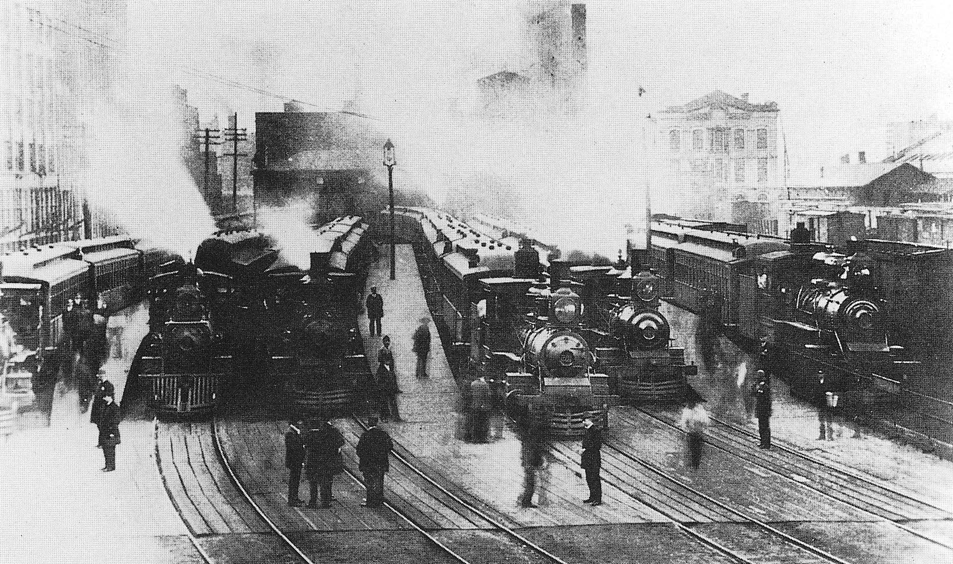
シカゴの時代背景
成功を夢見た人たちが集まった、無法と腐敗の街
Chicago
Notes:
He profits most who serves bestの詳しい説明をする前に、当時の社会情勢を説明しておかなければなりません。
20世紀初頭、すなわちロータリーが創立された当時は、資本主義の矛盾が噴出した時期であり、醜い資本家の欲望が労働者を搾取した時代でもありました。
いかに安い賃金で労働者を雇うかが利潤を増やす鍵となり、そこが労働者の貧困、失業などの問題や、無秩序な自由競争による経済恐慌などの大きな社会矛盾を生む原因になりました。特に西部に進出するための交通の要衝として栄えたシカゴは、成功を夢見た金の亡者たちが集まった無法と腐敗の街であり、事業主は無秩序な自由競争に狂奔し、同業者はすべてライバルであり、法さえ犯さなければ金を儲けた者が成功者として、すなわちアメリカン・ドリームを達成した人としてもてはやされました。
労働者を搾取したり顧客をごまかした取引で大金を得たことに対する後ろめたい気持ちも、僅かばかりのチャリティーをすることで周囲の人も納得しました。騙すよりも騙される方が悪いという風潮がまかり通った時代でした。

Slide 16
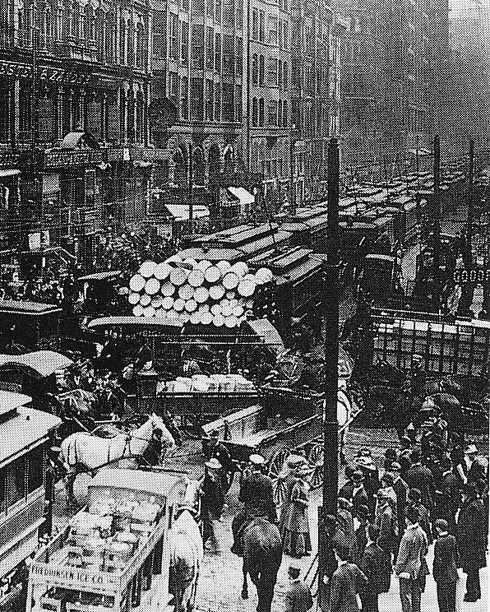
ロータリー創立の動機
無秩序な自由競争
事業家につきまとう孤独感と疎外感 いつ敗者になるかという恐怖感
そんな街の中で心から信頼し、語り合える友人が居たらどんなにすばらしいことだろう
Notes:
すさまじい自由競争の中で生きているビジネスマンにとっては、毎日過酷な日が続き、孤独感と疎外感に加えて、いつこの過酷な自由競争の敗者になるかもしれないという恐怖感が常に付きまとっていました。そんな街の中では親友ができる道理はありません。もしもこの街の中で心から何でも相談できる、また語り合える友人が居たらどんなにすばらしいことだろう。そういう発想からロータリーは生まれたのです。

Slide 17
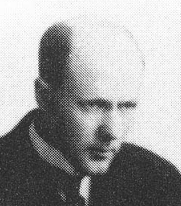
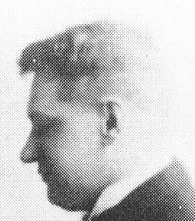
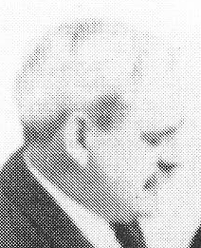

創立当初における
ロータリーの目的
事業上の利益の促進 会員同士の親睦
Back Scratchingの世界
Notes:
親睦を目的としてロータリーは出発しましたが、せっかく一人一業種でたくさんの仲間が集まったのだから、お互いの商売を利用して金儲けにそれを利用したらどうかという、さもしい発想が浮かんできました。すなわち物質的相互扶助という考え方が起こってきたのです。
1906年1月に制定された最初のシカゴ・ロータリークラブの定款には、第１節・会員の事業上の利益の促進、第2節・会員同士の良き親睦と明記されており、当初のシカゴ・クラブには奉仕の概念はなく、事業の繁栄と親睦を目的にして創立されたことが分かります。
会員同士の互恵取引が積極的に行われ、堅固で自己中心的な物質的相互扶助のグループを作っていきました。自らが掻けない自分の背中を、お互いが車座になって掻き合おうという、バックスクラッチングというエゴイズムで、ロータリーは出発したのです。

Slide 18
奉仕理念を持った ロータリーへの転換
親睦と事業上の利益の促進
物質的相互扶助
Notes:
1908年にシカゴクラブに入会したアーサー・フレデリック・シェルドンは、こういった互恵取引を禁止する代わりに、当時誰もが考えつかなかった奉仕理念をロータリーに提唱しました。ロータリーがこれを採択して、物質的相互扶助から決別したことによって、その後華々しい発展を遂げることになったのです。

Slide 19
ロータリーの
職業奉仕理念は
アーサー・シェルドンの
修正資本主義 に酷似した
企業経営理論に
基づくものである
Notes:
シェルドンの職業奉仕理念は、継続的な事業の発展を得るためには、自分の儲けを優先するのではなく自分の職業を通じて社会に貢献するという意図を持って事業を営む、すなわち会社経営を経営学の実践だととらえて、原理原則に基づいた企業経営をすべきだと考えました。さらに良好な労働環境を提供するのは資本家の責務であると考え、資本家が利益を独占するのではなくて、従業員や取引に関係する人たちと適正に再配分することが継続的に利益を得る方法だと考えたのです。すなわち当時からすれば、来るべき修正資本主義を先取りした彼の考え方は極めて斬新なものであったと言えましょう。

Slide 20
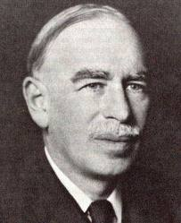
修正資本主義
1935年発表
資本主義のもたらす社会矛盾や害悪を緩和するための施策
法規制による資本家の活動規制
公共事業等による失業者対策
従業員の福利厚生
ジョン・ケインズ
Notes:
20世紀初頭の資本主義のもたらす社会矛盾を、資本主義の大枠の中で和らげたり克服するために考えられたのが修正資本主義です。
政府が公共事業などで失業者を減らしたり、法律で公害や悪い環境をもたらす資本の活動などを規制したり、従業員の福利厚生を図ったりして、これらの矛盾を和らげていこうという考え方です。
この考え方を発表したのがジョン・ケインズであり、1935年に発行された著書の中で、資本主義のもたらすこれらの社会矛盾は、資本主義制度そのものを変えなくても、ニューディール政策やマクロ政策の展開、政府による公共投資などによって企業家のマインドを改善することで、緩和し、克服できると述べています。その考え方のことを修正資本主義と呼んでおり、世界大恐慌に対処するためにとられた経済政策です。
従って、資本主義経済が破綻し、その後修正資本主義が本格的に採用されるまでの30年間、すなわち1905年から1917年に起こった共産主義革命からアメリカを救ったのは、シェルドンだといっても過言ではありません。

Slide 21
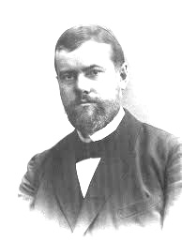
経営学に基づく奉仕理念
仏教や儒教と職業奉仕とは無関係
キリスト教から職業奉仕を語ることの危険性
カルビニズム、プロテスタンティズム、マックス・ウエーバーの天職論とロータリーの職業奉仕は無関係
倫理向上は職業奉仕実践の結果として表れる
マックス・ウエーバー
Notes:
ロータリーの奉仕理念はすべてシェルドンの奉仕理念に基づくものです。
東洋的発想と似ている部分がある影響からか、仏教や儒教のような東洋思想を引き合いにして奉仕を語る人がいますが、たとえ似ている側面はあったとしても、シェルドンの奉仕理念は純然たる経営学に基づくものであることを強調しておきたいと思います。
マックス・ウエーバーの天職論がロータリーの職業奉仕の根底にあると説く人もいますが、これも明らかな間違いです。マックス・ウエーバーが彼の代表的著作である「プロテスタンティズムの倫理と資本主義の精神」を発表したのは1905年のことであり、シェルドンはそれよりはるか以前に職業奉仕の理念を構築して、それを実社会で応用するためのビジネス・スクールを経営していたからです。
職業奉仕を倫理高揚運動と説く人がいますが、これも大きな間違いで、職業奉仕とは科学的かつ合理的な企業経営方法のことであり、シェルドンの職業奉仕理念に則った企業経営は顧客の満足度を最優先した方法であり、そのような事業経営をする事業所は、当然のことながら高い職業倫理を備えた事業所であるという結果が現れます。しかしそれは職業奉仕を実践した結果に過ぎず、この運動の出発点は職業倫理高揚を目的とした活動ではありません。

Slide 22
価値ある奉仕の要素
S
S 奉仕
Q1 正しい質
Q2 正しい量
M 正しい管理方法
Q1
Q2
M
販売術
買うのをためらっている顧客に
商品を販売する技術
Notes:
シェルドンの奉仕理念の詳細を説明します。
売るためには良い製品を作って適正な価格つけることが最初のステップです。
まず品質の高い製品を作ることが一番重要です。
次のステップはいかにして十分の量を作るかです。
第3のステップは、管理の方法すなわち事業を営む人間の行動を正しく処理することです。
「品質Q1、量Q2、管理の方法M」という公式は、物質的な値を測定する方法、すなわち物の価値を計る普遍的な基準なのです。
簡単に言えば、販売術とは人を説得することです。勧誘術とも言えます。創造的な販売術とは、買うのをためらっている顧客に商品を販売する技術です。

Slide 23

正しい質・量・管理の方法
セールスマン
Q1 言葉の質は正しいか
よい言葉・きれいな言葉
Q2 商談の量は適切か
理論的に話すか・しゃべり過ぎ
M 顧客の前の態度
第一印象・好印象
Notes:
すべての事業所には正しい「質・量・管理の方法」が適用されなければなりません。
良いセールスマンになろうと思えば、正しい「質・量・管理の方法」で商談を進めてください。
あなたが顧客に言っている言葉の質を確かめてください。
あなたは良い言葉を使っていますか。
顧客の心証を害するような発言はしていませんか。
あなたの商談の量は適切ですか。
論理的に話していますか。要点をしぼって話していますか。
適切に話していますか。
顧客の前での態度はどうですか。
くわえ煙草ではありませんか。
セールスマンを雇っている会社は、そのスタッフによって評価されていることを、忘れてはなりません。

Slide 24
正しい質・量・管理の方法
製 造 業
Q1 製品の質に自信があるか
研究開発
Q2 設備投資は万全か
十分な生産量
M マンパワーの開発
社員教育
Notes:
貴方が製造業の良い事業主になろうと思えば、正しい「質・量・管理の方法」で企業経営を進めてください。
自社の製品の質に自信がありますか。
うっかりミスに備えた対策を講じていますか。
常に研究開発を進めていますか。
十分な製品を作るための設備投資を行っていますか。
万一の場合に備えた対策を講じていますか。
マンパワーを開発するための社員教育を行っていますか。
社員の意見を聞いて、それを反映する機会を設けていますか。

Slide 25

正しい質・量・管理の方法
小 売 商
Q1 良い商品
適正な価格
Q2 十分な量
豊富な品ぞろえ
M 正しい管理方法
適正な広告
リピーターの確保
Notes:
小売商の場合も同様に、正しい管理方法の下で、十分な量の良い商品を顧客に提供することです。
商品の品質が高いこと。
一度売った商品には責任を持つこと。
理屈に合った価格であること。
商品の種類が豊富で、
十分の量が確保できること。
店主や従業員この態度がいいこと。
商品知識があること。広告が適正であること。
こういうことが守られている店には、何度でも行きたくなるものです。

Slide 26
正しい質・量・管理の方法
あらゆる業種について
商売に成功する方法は
継続的に利益をもたらす顧客を確保すること
後援者と上得意の確保
Notes:
商売に成功する方法は、継続的に利益をもたらす顧客を確保することです。
一:見さんだけを相手にしていては、継続的な事業の発展はあり得ません。
リピーターとなって再三、店に訪れる上得意を確保することが、すべての事業所を繁栄させます。
事業所の後援者と上得意の確保こそが事業を発展させる鍵なのです。

Slide 27
新しい労使関係
資本家の責務
適正な報酬
労働環境 安全・福利厚生・生活保障
従業員教育
労働者の責務
最善を尽くした労働
過失防止
会社の管理運営への協力
Notes:
良好な労働環境を提供するのは資本家の責務であると考えて、適正な報酬を支払うこと。安全、福利厚生、社会保障、快適な生活を保証すること。教育の機会を与えることです。
資本家が利益を独占するのではなくて、従業員や取引に関係する人たちと適正に再配分することが継続的に利益を得る方法だと考えたのです。
その代わりに、従業員には、最善を尽くして働くこと。過失を最小限におさえること。会社の管理運営に協力することを要請しています。

Slide 28
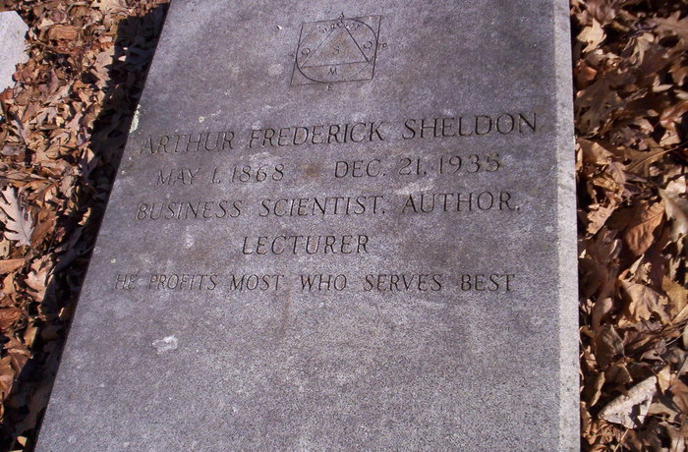
Notes:
先ほどから縷々説明した質、量、管理の方法を示した奉仕の三角形はインドの哲学家バガバン・ダスが「平和学」という本の中で発表したものです。
シェルドンはその文献を11年かけて見つけ出して、この奉仕の三角形こそが奉仕の要素を端的に表したものであると考えて、それを基に奉仕理念を構築しました。
ニューヨーク州のキングストーンにある、彼のお墓には奉仕の三角形と、He profits most who serves bestの文字がはっきりと刻み込まれています。

Slide 29
変えなければならないもの
奉仕活動の実践
RI・地区、クラブの管理運営
Notes:
変えてはならないものがある一方で、変えなければならないものもあります。
奉仕活動はロータリアンの思いつきで選択をすべきではなく、社会のニーズに従って実践する必要があります。産業構造の変化、需要供給のバランスの変化などの様々な要素によって、地域社会のニーズは変化していきます。その変化に伴って奉仕活動の実践も変化していかなければならないのです。
今東北地方の人たちは物心両面の支援を求めています。奉仕活動をする側にいることを感謝しつつ、ロータリアンの本領を発揮するのは今なのです。
組織の管理運営を長年変更せずに放置しておくと、必ず制度疲労を起こして、その組織は衰退の道を辿ります。RIや地区やロータリークラブの管理運営も社会の変化に適応するように変えていかなければ時代に取り残されていきます。
RIはともかくも、地区はガバナーのリーダーシップによって変えることができますし、またクラブは会長のリーダーシップによって変えることができるのです。

Slide 30
ロータリー運動とは
世に有益な職業から一人一業種で選ばれた会員が
毎週一回開催される例会に集って、お互いが師となり徒となって集団で奉仕の心を学びつつ自己研鑽をし
それぞれの個人生活、職場、地域社会、国際社会で奉仕の実践をする
ロータリーの原則の崩壊
Notes:
ロータリー運動とは、世に有益な職業から一人一業種で選ばれた会員が毎週一回開催される例会に集って、お互いが師となり徒となって集団で奉仕の心を学びつつ自己研鑽をすることです。
そして例会場を離れて、それぞれの個人生活、職場、地域社会、国際社会で奉仕活動の実践をしなければなりません。
このロータリーの大原則も徐々に崩壊し、2001年には一人一業種制度が廃止となり、クラブ内に複数の同一職業の会員が存在する可能性がでてきました。さらに例会出席よりも奉仕活動の実践を優先するために、eクラブを始めとして、メークアップの対象や方法が大幅に拡大されたというのが、昨今の状況です。

Slide 31
ロータリー活動の分類
例会内活動
例会外活動
奉仕理念の研鑽
事業上の発想の交換
自己改善
奉仕活動の実践
個人生活
職業奉仕 社会奉仕 国際奉仕 新世代奉仕
クラブ奉仕
Notes:
毎週の例会で行うことは、奉仕理念の研鑽し、事業上の発想の交換を通じて職業奉仕の理念を学び、その結果として自己改善という教育的効果を得ることができます。私たちはこれをクラブ奉仕と呼んでいます。クラブ奉仕とは固い純粋親睦で結ばれた会員同士が、お互いに役割分担をしながらクラブの管理運営をすることです。
そして例会場を出て、それぞれの分野で奉仕活動の実践を行います。職場で行う奉仕活動の実践を職業奉仕、地域社会で行う奉仕活動の実践を社会奉仕、国際社会で行う奉仕活動の実践を国際奉仕と呼びます。
職業奉仕とはアーサー・フレデリック・シェルドンが提唱した企業経営の理念であり、自分の利益を優先するのではなく、自らの職業を通じて社会に奉仕することによって、その見返りとして適正で継続的な利益が得られることを説いた考え方です。
社会奉仕と世界社会奉仕に相当する国際奉仕とは弱者に涙する人道的奉仕活動であり、利己の心を超越して、他人のことを思い遣り、他人のために尽くす実践活動です。
また国際奉仕のもう一つの考え方はロータリアンの世界的親交によって国際間の理解と親善と平和を推進する活動であり、その具体的な活動としてロータリー友情交換、グローバル・ネットワーク、国際青少年交換などが挙げられます。
さらに昨年から新世代奉仕がこれに加わりました。
このようにロータリー活動は例会内活動と例会外活動に分類されると同時に、まず例会内活動が優先され、それに引き続いて例会外の活動があることになります。その考え方からは、奉仕活動の実践をしたことが例会出席の補填になるという現行規約は大きな矛盾を抱えています。

Slide 32
ロータリー活動の原点
ロータリー活動の原点は個々のクラブ
ロータリークラブの評価
いかに素晴らしいロータリアンを育てたか
ＲＩが何れの方向に進もうとも、ロータリーの奉
仕理念の研鑽と奉仕活動
の実践はクラブが主体性
を持って行う覚悟が必要
Notes:
ロータリー活動の原点は個々のロータリークラブにあります。
RIはクラブの集合体に過ぎず、地区はRIの出先機関です。すべてのロータリー活動の母体となるのは個々のクラブです。今日のセミナーではこの点を特に強調しておきたいと思います。
ロータリークラブの評価はどのような奉仕活動をしたかとか、財団にいくら寄付したかではなく、クラブの管理運営や例会などのクラブ奉仕部門の活動を通じていかに素晴らしいロータリアンを育てたかによって決まるのです。
たとえRIがどのような道を進もうが、地区がどのような選択をとろうが、ロータリーの奉仕哲学はロータリークラブやロータリアンの心の中で脈々と生き続けさせなければなりません。そのためには個々のクラブが主導権を持って奉仕理念を遵守し、クラブの管理運営をする必要があります。
RIが推奨する納得のいかない募金や奉仕活動に諾々と従うのではなく、己の信じるところに従って、クラブが主体性を持ってロータリーの奉仕理念の研鑽と奉仕活動の実践に邁進すればよいのです。

Slide 33
ロータリーの規約
ＲＩ定款
ＲＩ細則
クラブ定款
クラブ、ロータリアンが守らなければならない必要条件
規定審議会の議を経て制定や改正することができる
クラブ細則
クラブ奉仕全般・委員会構成 奉仕活動の実践
クラブが独自に制定や改正することができる
クラブ自治権
Notes:
ロータリーの規約には、RI定款、RI細則、標準ロータリークラブ定款、ロータリークラブ細則があります。
RI定款、RI細則、標準ロータリークラブ定款は規定審議会の議を経なければ制定や改正することはできません。
クラブには新しい規約を制定したりまたは改正するための提案を、規定審議会に提出する権利がありますが、そこで定まったものは勝手に変えたり、自己流に解釈することはできません。
ロータリークラブ細則はRI定款、RI細則、標準ロータリークラブ定款に背馳しない限り、クラブが独自に制定したり改正することができます。
クラブ細則には役員選挙、委員会構成、入会手続、例会運営、資金管理等々クラブの管理運営に関する規約、すなわちクラブ奉仕の関する規約のすべてが含まれています。
さらにその他の奉仕部門の具体的奉仕活動の実践のすべてもクラブ細則で定めることが可能です。
定款に違反しない限り、クラブは自由に細則を制定することができます。すなわちクラブは、自ら定めたクラブ細則に従って、クラブ自治権を持って管理運営をすることが大切です。

Slide 34
クラブ細則の整備
クラブの実態に沿った委員会構成
委員会の統廃合・新設
奉仕活動実践の具体的目標
会員選挙の方法
例会の運営方法
クラブの実態に沿うように
随時見直し、改正する
Notes:
クラブの管理運営のほとんど、奉仕活動の全ては、RI定款、RI細則、標準ロータリークラブ定款ではなく、クラブ細則で定める事項ですから、毎年、クラブの実態に沿うようにクラブ細則を見直しながら、整備していく必要があります。2004年までの推奨クラブ細則は200名程度のクラブを想定して作られており、2005年に改訂された推奨クラブ細則は小規模のクラブが対象なので、何れにせよそのまま使うことには問題があります。30名なら30名の規模、50名なら50名の規模に合ったクラブ細則を作って、思い切った委員会の統廃合、新設を行って、クラブの実態に沿った委員会構成でクラブを管理していく必要があります。
奉仕活動実践に関する具体的な目標も全てクラブ細則で定める事項です。
会員選挙の方法も例会の運営方法も細則規定事項です。
クラブ細則はクラブの実態に沿うように毎年見直しながら、改正していくことが大切です。そして、その時期は今なのです。今日帰られましたら、早速クラブ細則を見直して、新しい細則を改訂する準備を始めてください

Slide 35
クラブ細則の重要性
新ロータリー年度開始前に、クラブ管理運営の基礎となるクラブ細則を制定する
クラブ細則に基づいた委員会構成にする
推奨クラブ細則はあくまでもＲＩが推奨するサンプルに過ぎず、個々のクラブの現状に合致した独自のクラブ細則を制定することがクラブ自治権の確立に繋がる
常にクラブ細則を見直し、改訂を行う
Notes:
不必要な委員会を統廃合したり、新しいプロジェクトに対処するために委員会を新設することもあるでしょう。委員会構成を変更しようと思ったら、整合性を保つために事前に細則を変更しなければなりません。
RIが最初の推奨クラブ細則を発表したのは1919年です。当時の推奨クラブ細則の冒頭には「本細則は単に推奨されるにすぎない。従って、ロータリー・クラブは、標準ロータリー・クラブ定款、RI定款、RI細則と矛盾しない限り、クラブ自身の事情に応じて変更することができる。」と明記されており、現行の推奨クラブ細則にも同じ文章が記載されています。
クラブの現況と異なる推奨クラブ細則をそのまま採用したり、クラブの現況と異なる古い細則をそのまま放置しているクラブも多いようですが、これはクラブ自身がクラブ細則に違反していることを意味します。クラブの現況に合わせて、原則として毎年新しいクラブ細則を制定する必要があるのです。

Slide 36

クラブ会長とは
クラブの代表者
クラブの象徴的存在
クラブの精神的基盤
奉仕理念の提唱者
あらゆる会合の議長
あらゆる委員会の委員
Notes:
クラブ会長はクラブの代表であると共に、クラブの象徴的な存在であり、クラブの精神的な基盤です。
そして、奉仕理念の提唱者です。クラブのあらゆる会合の議長を務め、あらゆる委員会の委員です。クラブ会長はオールマイティな権限を持っていますから、この特権をフルに発揮してください。

Slide 37
クラブ会長とは
クラブ内で最高のリーダーシップを発揮できるのは、会長の任期中のみ
理念の提唱者として、クラブ独自のテーマを掲げることができる
会長の時間の有効活用
クラブ外におけるロータリーの指導者としての最初のステップ
若く、行動力のある会長が望まれる
Notes:
クラブ内で最高のリーダーシップを発揮できるのは会長任期中のみです。ガバナーにも全く同じことが言えます。元会長と言えども任期が過ぎれば1会員に過ぎません。会長であるこの一年間を大切にして、十分リーダーシップを発揮してください。会長の任期中に十分にリーダーシップを発揮しなかった人ほど、会長を済ませた後で主導権を発揮したがるものです。
RIとクラブは対等な関係にあります。RI会長がテーマを掲げるように、クラブ会長も理念の提唱者としてクラフのテーマを掲げることが出来ます。
会長には例会ごとに3分か5分の会長の時間が与えられます。この時間をふるに活用してロータリーの理念を語りかけてください。限られた例会時間において会長に与えられた特権ですからフルに活用してください。くれぐれも時候の挨拶や新聞記事の紹介でお茶を濁さないでください。
会長を務めることは、クラブ外におけるロータリーの指導者としての最初のステップともなります。ガバナーもRI理事も会長を経験しなければなれませんから、対外的に活躍してもらうためには、なるべく若い会長を作る努力も必要です。

Slide 38
クラブ会長の責務
会長の成功は、会長エレクト時の準備如何にかかっている
できるだけ早い時期に、委員会構成を考える
自らの年度の目標を設定し その目標を必ず達成させる
クラブ強化のために尽力する
会長のリーダーシップによって
クラブは活性化する
Notes:
クラブ会長として充実した1年間を過ごし、クラブ管理運営に成功しようと思えば、それは会長エレクトの一年間の準備如何にかかっています。
できるだけ早い時期に、クラブの実態を勘案した委員会構成を考え、
自らの年度の目標を設定して、その目標を必ず達成させる方策を考え、クラブを強化するための準備をしなければなりません。
会長のリーダーシップ如何によって、クラブは活性化するのです。

Slide 39
クラブ幹事とは
クラブの代表者
クラブの世話役
クラブ管理・運営の実務責任者 RIに対する各種報告義務、会員記録、各種会合の召集、各種会合の議事録、出席率の報告
委員会に所属しない
Notes:
クラブを社交クラブと考えた場合の代表者兼世話役が幹事です。
幹事はクラブの管理運営面における実務上の責任者として、RI対する各種報告義務、会員記録、各種会合の召集、各種会合の議事録、出席報告を提出する義務があります。なぜ会員証の署名や各種会合の招集者に幹事名が使われるのかをよく考える必要があります。
ほとんどのクラブでは、これらの事務処理を事務局に任せきりにしていますが、本来は幹事自らが処理すべき事項です。
幹事は委員会に所属しません。従って、委員長欠席の場合の委員会報告を幹事が代行することはできません。ラブ代表者である会長と幹事がうまくチームを組んで、クラブを管理することが大切です。

Slide 40
理事会との協調
クラブの管理主体は理事会
クラブ・プログラムの策定
年間活動予算の策定と修正
会員選考の最終決定
職業分類の貸与
出席補填、例会取りやめ、会員身分
終結、出席免除等、かなりの部分が
理事会の裁量に委ねられている
Notes:
クラブの管理主体は理事会です。従ってクラブ会長は、理事会に対して最大限のリーダーシップを発揮する必要があります。ことごとに理事会と対立するようでは円滑なクラブ運営はできません。理事や役員の任命権者は会長ですから、会長のリーダーシップが100%発揮できるような理事を指名して、理事会と協調しながらクラブの管理運営を行うのが最も望ましい形です。
クラブ・プログラムの策定、年間活動予算の策定と修正、会員選考の最終決定も職業分類の貸与も理事会の役目です。
更に、例会取り止め、会員身分の終結、出席免除等かなりの部分が、理事会の裁量権に委ねられるようになりました。従って、理事会は安易な方向に流れるのではなく、会員に対して公正な判断を下すことが、前以上に要請されていることを忘れてはなりません。

Slide 41
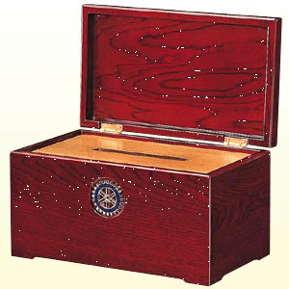
入会金・会費および財務
適正な金額
会費と食費との分離
会費負担の平等性
ニコニコ箱
寄付金の処理
Notes:
入会金や会費の額は細則で定められているので、これらの額を変更するためには細則の変更が必要であり、定足数を満たした例会における会員の承認が必要です。
外国のクラブ会費は非常に安く、最も高いアメリカでも食事代を別にして年会費5万円から10万円であるのに、日本では食事代込みで20万円から40万円であり、半額を食事代としてもアメリカの倍以上を払っている計算になります。外国ではほとんどのクラブが事務所を持たず、事務処理はすべて幹事が行っているのがその理由の一つですが、費用負担の大きさが会員増強の大きなネックになっていることも事実なので、会費の節減を考えるべき時期にきているのではないでしょうか。
本来、食費は会費に含めるべきではなく、個別負担金として会費納入時に別途徴収するか、例会ごとに別途支払うべきです。外国の例会では食事代として5ドル～15ドルのクーポンを買うのが普通です。
次のような例が報告されています。
「会員の事業所が例会場として無償提供されているので、当該会員の会費を免除する」会費はすべての会員が平等に負担しなければなりません。会員の事業所には会場費を支払い、会員個人からは会費を徴収しなければなりません。
「転勤のため法人の会員が入れ替わった場合、入会金を免除する」個人が会員になるのであって、前任者が退会したからといって後任者が自動的に入会できるわけではありません。移籍会員でない限り入会金を払う必要があります。
元ローターアクターの会員に対する入会金の減免措置も疑義のあるところです。
人道的奉仕活動の資金を集めるためのニコニコ箱は日本特有のもので外国にはありません。1936年に大阪ロータリーが始めたものと言われ、会員、家族、事業場等の慶び事、お祝い事にかこつけてニコニコしながら献金する制度です。ニコニコ箱は慶事中心の募金箱であるために非常に集め安い利点がある反面、目的別募金ではないため、使途に関して問題が生じます。奉仕活動の実践が低調なクラブではニコニコ箱会計に余剰金が生じるため、これを消化するために安易な寄付行為に流れやすく、年次報告書の中で「・・・への寄付」とか「・・・への援助」といった項目が目立つようになって、他団体への寄付を禁じているロータリーの原則に違反することになります。
さらにほとんどのクラブでは本会計が逼迫して、ニコニコ会計に余剰金がでる状況ですから、いろいろな理由をつけてニコニコ箱のお金を本会計に流用するクラブが見受けられます。任意の寄付金であるニコニコ箱の資金を本会計に流用することは、会費負担の平等性に違反する行為であることをここで強調しておきたいと思います。
ロータリー財団や米山奨学会の寄付を本会計でまとめて集金しているクラブを見かけます。ロータリー財団寄付に関してはロータリー章典5.050.7 で任意と定められており、米山記念奨学会への寄付も寄付金受領に関する規定において任意と定められていますので、半期に定額を徴収することはルール違反です。

Slide 42
採決の方法
口頭による採決が原則
全員一致の原則
社交クラブとしての歴史的経緯
多数決とは
全員一致
過半数
三分の二
Notes:
ロータリーにおける採決は口頭による採決が原則とされています。ロータリー創立の原点は会員の親睦ですから、異論を唱える会員がいればそれを説得するように努力し、どうしても満場一致が得られないような案件は 強行しない配慮が必要です。
多数決による採決は、確かに民主主義的な決め方かも知れません。しかし、全員一致か、過半数か、三分の二か、何れが正しい決め方かを判断することは難しいことです。
東大理学部教授鈴木秀夫氏の著作「森林の思考・砂漠の思考」には森林に住む民族と、砂漠に住む民族との意思決定方法の大きな違いについて述べられています。もしも砂漠で道に迷った場合、その場に留まる事は死を意味します。たとえ間違った方向であろうと進まなければなりません。多数決とはこのような場合に使う手段であって、その決定が正してかどうかは別の問題です。

Slide 43
委員会構成の一例
クラブ奉仕
職業奉仕
社会奉仕
国際奉仕
新世代奉仕
会員増強
例会運営
親睦活動
会報広報
会員研修
ロータリー財団
米山奨学
Notes:
2005年からCLPが取り入れられました。
CLPに基づく推奨クラブ細則の委員会構成は、あくまでもRIの推奨に過ぎなく、クラブは委員会構成に関する自治権を持っていますから、これにこだわる必要は全くありません。
従って従来からロータリーが行ってきた四大奉仕に基づいた委員会構成や五大奉仕に基づいた理事配分をしようと思えば、それは何ら制限を受けるものではありません。クラブの人数や諸条件を勘案して、クラブにもっともふさわしい委員会構成を採用すべきです。
その際注意すべきことは、なるべく一人が一つの委員会に属するように配慮することです。複数の委員会に属するとどちらの委員会が主なのか分からなくなって、結局何れの委員会の仕事もおろそかになるからです。

Slide 44
会員選考の基準
親睦を保つ会員選考を考える
一人一業種制度の真意
会員選考に関する
クラブ細則の見直し
Notes:
クラブ内の揉め事の大半は入会を巡って起こると言われています。会員増強を優先するのか、会員間の親睦を優先するのかを、理事会は適切に判断しなければなりません。
2001年には一人一業種制度が廃止となり、クラブ内に複数の同一職業の会員が存在する可能性がでてきました。しかしこの規定は、複数の同一業種の会員の存在を認めるということであって、もし、そのためにクラブの親睦が阻害されると考えるのなら、クラブ細則の運用でこれを合法的に断ることも可能です。
入会手続はクラブ細則で規定します。もしも、その人が入会することによって問題が起こると判断すれば、［7 day‘s notice］の段階で、一人でも反対があれば入会を認めないと規定することは可能ですし、最終的な理事会決定も同じように、一人でも反対があれば入会を認めないと規定しておけば、結果的にクラブ全員の賛成がなければ入会できないことになります。
2001年規定審議会において、一人一業種の撤廃が提案された際、クリフ・ドクターマン元RI会長は「この提案は、近隣でライバル関係にある同業者をあえて入会させるために提案されたものではありません。ロータリー運動に理解を持ち、積極的に活動したいと望んでいる人がいる。クラブの会員も、みな彼の入会を歓迎している。しかし、職業分類が壁になって入会することができない。この提案は、そんな人を会員として迎えるための提案です。」 と語っています。

Slide 45
会員選挙の原則
親睦を保つ会員選考を考える
一人一業種制度の真意
現会員の身分を保障する会員選考を考える
ロータリー情報の提供
新入会員の教育
他クラブへの推薦禁止
Notes:
会員の反対を押し切って入会させると、早晩どちらかの会員の退会を促す結果になりかねません。極端な場合には、双方の会員を失うことにもつながります。
一人一業種とはクラブの中に意見の相違や利害関係を持った会員が存在しないことを保証することです。利害関係によって親睦が阻害される恐れがある場合には、すでに会員になっている人優先すべきです。
クラブ内の親睦を保証するためには、全員が賛成して新入会員を迎えられるように、定款に違反しない限界を守りつつ、合理的なクラブ細則を定めることが大切です。
最初のロータリー情報を伝える時期についてはクラブ・レベルで考慮する必要があります。あまり難しいことを言って嫌気がさされては困ると、ロータリー情報の提供を遠慮する向きもあるようですが、「鉄は熱いうちに打て」の例え通り、早い時期から繰り返して十分行うことが大切です。
推薦者と共に新会員を援助する会員を指名して、適切なロータリー情報を提供すると共に、あらゆるロータリーの会合に新会員と共に出席する必要があります。
なお移籍会員、元会員を移籍するクラブに推薦することはできますが、会員候補者を他クラブに推薦することは禁じられています。候補者がいれば自らのクラブを最優先にして入会を勧めるべきです。

Slide 46
クラブの意思決定と決議
理事会の先議権
公共の問題についての討議は可能
クラブとしての決議、意志表示禁止
政治問題、国際問題の対処
ロータリアン個人の関わり
Notes:
一般の組織では、全会員の集会すなわち総会が最高の意思決定機関になる場合が多いのですが、ロータリーでは理事会が最高の意思決定機関です。会長や幹事が地区や他のクラブとどんな約束をしようとも理事会の承認がなければ無効です。理事会の議を経ないで、委員会が提案したり討議をすることもできません。
公共の問題について討議することは可能ですが、クラブとして意見を表明することはできません。選挙等に関連して、特定の候補者についてクラブ内で討議することも支持することもできません。
国際問題、政治問題についてクラブ内で討議することは可能ですが意志表示することはできません。毎回の規定審議会には世界平和に関する決議案が提案されますが、この条文を理由にして否決されています。
ただし、個人のレベルでこれらの諸問題に関与することは差し支えありませんし、むしろ大いに推奨されるべきだと思います。

Slide 47
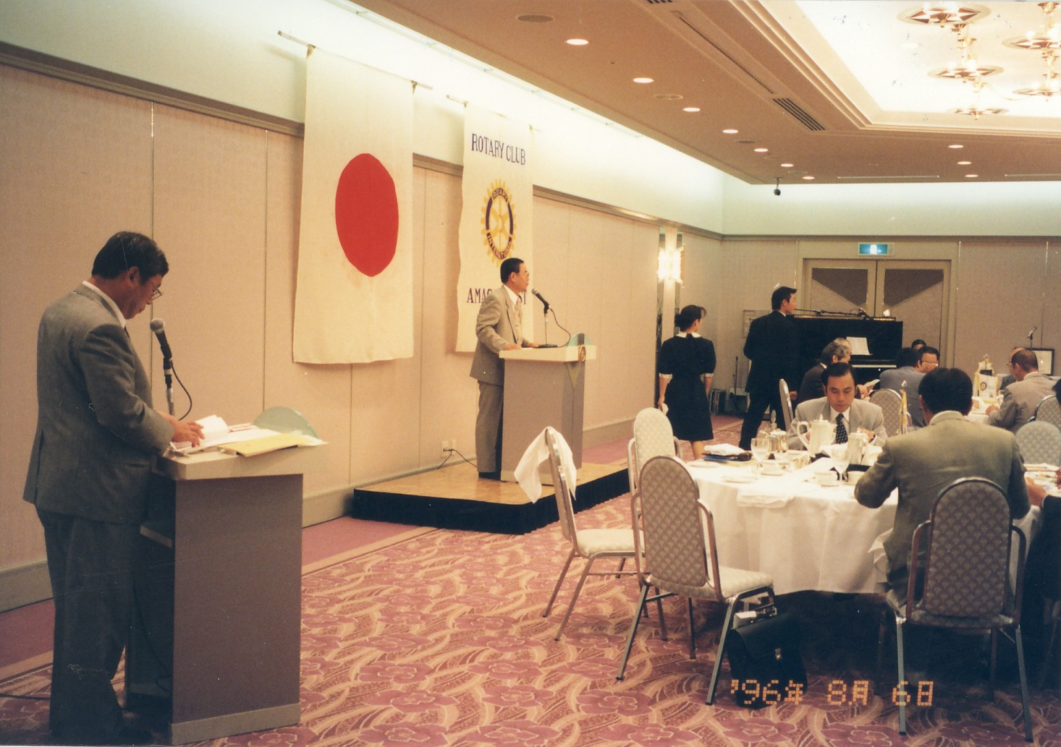
例 会 運 営
Notes:
ロータリーで最も重要な会合はクラブ例会です。最近は人道的奉仕活動の実践が重要視されるあまり、奉仕理念を研鑽し、事業上の発想の交換を通じて職業奉仕の理念を学びながら自己改善を行うという例会の重要性が軽視されているような気がしてなりません。このような考え方が昂じて、つまらない例会に参加するよりも、奉仕活動に汗を流す方が大切という誤った風潮を生みだしたことは残念です。
例会で学んだ理念を現実の社会で実践に移すという流れから考えれば、奉仕活動の実践が例会出席の補填になるという現行の規約は本末転倒といわざるを得ません。
例会軽視の風潮が例会を形骸化し、これがロータリーの衰退につながっていくような気がしてなりません。

Slide 48
例会運営
例会の時間配分を再考する
例会時間を1時間に限定する規約はない
1時間の例会は日本・韓国・台湾のみ
卓話の時間配分を再考する
1時間の卓話が主流
活発な質疑応答
中途退席防止策
ＳＡＡの役割
Notes:
例会時間を1時間と限定する規定はどこにもありません。クラブ細則で定められているのは、例会の曜日と開始時間だけであって、例会時間に関する取り決めはなく、いずれのクラブも単なる慣例として、1時間例会を行っているに過ぎないのです。1時間では、友情溢れ、かつ奉仕の心を深めるには短かすぎると判断すれば、例会時間を1時間半とか2時間に変更することは可能ですし、特別なプログラムのために例会時間を延長することも自由であり、これら全ての権限はSAAに属します。アメリカでは1時間半が普通ですし、ヨーロッパや東南アジアでは2時間、3時間の例会も多く、きっちり1時間で終わる日本と戦前は日本と一緒だった韓国・台湾の例会が特別なのです。
1時間という限られた時間内に、すべてのプログラムを無理やり詰め込もうとするところに無理が生じます。外国では1時間の卓話が主流で、卓話の後には活発な質疑応答が行われて、例会を全員参加の活発なものにします。
会長の時間や幹事や委員会の報告が済んで、いよいよ卓話の時間に入るその瞬間、メークアップに来た来訪者が一斉に席を立つ異様な光景に、唖然とする人も多いと思います。ロータリーは60％ルールを採用していますから、例会時間を60分とすればその60％、即ち36分間例会に参加すれば、出席したものとみなされます。確かに 1時 6分まで席を暖めておれば出席は成立するのでしょうが、今まで述べてきた例会出席の真の意義を考えるとき、この［食い逃げ］現象は、ロータリアンとして恥ずべき行動といわざるを得ません。
特殊事情のある会員を救済する便法として60％ルールがあるわけですから、ホームクラブならいざ知らず、わざわざ早退しなければならない特殊事情のある日を選んで、メークアップをする必要性はないはずです。毎日のように、どこかのクラブが例会を開いているのですから、メークアップをするときには、必ず最後まで例会に参加して、知己を広め友情を深めると同時に、他のクラブの例会運営や卓話を通じて、新しい知識を吸収することを心掛けたいものです。
クラブ例会で退席しようとする来訪者を制止することは、言うに易く行うに難しいことです。受付に「例会時間100％参加にご協力ください」という立看板をだしているクラブもありますし、
ＳＡＡの権限で、開会と同時に例会場の扉を閉門したり、来訪者の紹介の最後に「ぜひ最後までご参加ください」などのコメントを付け加えるとか、なるべく前の席に誘導するとか、テーブル・マスターをおくことなども有効な方法ですが、訪問者がついつい退席することを忘れるような、楽しく真面目な例会運営を心掛けることが大切です。
SAAは例会場における最高の権限を持った役員ですから、その権限を最大限振るうべきです。SAAは決してニコニコ箱の集金係ではないのです。

Slide 49

魅力的な例会運営
最新情報の提供
純粋親睦
卓話の重要性の再確認
会員の事業上の発想の交換
会長の時間の有効活用
特別月間行事の活用
例会出席によって得られるメリットは
事業上の貴重な時間を割くデメリット
より大きくなければならない
Notes:
会員の関心を高めて毎週の例会が待ち遠しいような魅力的な例会とはどんな例会でしょうか。
クラブ例会では、ロータリーに関係する最新の情報を提供しなければなりません。ロータリーの友、ガバナー月信、インターネットから得た情報を有効に活用することが大切です。
ロータリークラブ発生の歴史から見ても、クラブは純粋親睦を図らなければなりません。親睦会やゴルフ会などは親睦を深めるための親睦活動であって、本来の親睦ではありません。親睦とはどんなことでも語り合える、アット・ホームな雰囲気を、クラブの中に作ることであり、それは例会を通じて作られます。
例会プログラムのメイン・エベントは卓話です。ロータリー運動の歴史的な流れから見ても、会員同士の精神的互恵として職業上の知識や情報を提供する職業奉仕活動の一つと位置付けられ、その見地から、会員自身が自分の職業に因んだ卓話をすることが原則とされています。職業上の経験談が、他の会員の職業奉仕観に有意義なアドバイスを与えることが卓話の効用であり、話の上手下手などは論外です。実践に基づいた真実の話は、人の心に強いインパクトを与えます。
クラブの規模によっても差がありますが、卓話は年に1回くらいしか回ってきません。十分時間をかけて準備することは可能です。話が上手という理由のみで、軽々しく外部から講師を呼んで、ロータリーと関係の薄い話をしたり、卓話の時間をアトラクション化することは慎みたいことです。
会長には特別に会長の時間が与えられています。時候の挨拶や新聞の三面記事の解説に無駄な時間をつぶすのではなく、その時間を有効に活用して、ロータリーの心を説いてください。任期終了後それを一冊の本にまとめてご自分のライブラリーに加えることをお勧めします。
世界理解月間とか米山月間などの特別月間行事に、留学生などの関係者や、その活動に造詣深い地区委員などを呼び、更に理解を深めることは意義あることです。特別月間にちなんだ卓話を例会プログラムに取り入れることによって、ロータリー活動に対する関心を高めてください。
会員は、事業上の大切な時間を割いて、例会に出席しています。従って、例会出席によって得られるメリットは、事業上の貴重な時間を割くデメリットよりもう大きくなければなりません。例会のプログラムを魅力あるものにすることによって、どうしても出席したくなるような例会にすることが大切です。

Slide 50
ロータリー研修
新入会員教育の徹底
なるべく早い時期に
体系的な理念の研修
中堅指導者の研修
次期のクラブ指導者の養成
ベテラン会員の研修
退会防止
ロータリーは人生の道場・・米山梅吉
Notes:
ロータリーの例会に出席することは、例会を生涯学習の場として奉仕哲学を研鑽することを意味します。ロータリーに定年や卒業が無いのは、ロータリーの学舎は生涯学習の場だからです。
鉄は熱いうちに打ての諺通りに、新入会員の研修はなるべく早い時期に、体系的な理念の研修を開始するのが効果的です。
ロータリーの研修というと、定款細則や組織管理や運営を覚えることだと考える人が多いようですが、これらの内容は時代とともに変化していきます。真に学ぶべきことは、永遠に変わらないロータリーの奉仕理念です。
次の時代を担うクラブ指導者を養成するためには、中堅会員のより高度な研修を欠かすことはできません。クラブ・レベルで不十分ならば、都市連合会や地区単位のセミナーを積極的に活用すべきです。
往々にしてベテラン会員が放置されている例が見られます。好む好まざるにかかわらず、ロータリーの世界も大きく変化していますので、最新の情報を提供することが大切ですし、退会防止にも役立ちます。
ロータリーは人生の道場という、米山梅吉氏の言葉を忘れてはなりません。

Slide 51
効果的な奉仕活動
私たちが地域社会のニーズを推測するのではなく、地域社会の人たちが必要だと感じるものを見つける
自らが地域社会に入り込んで、地域社会の関心を探る 元RI会長 クリフ・ドクターマン
地域社会の既存団体に寄付するのではなく、自分たちの力で、プロジェクトを完成すべき
元RI会長 グレン・キンロス
Notes:
私たちが社会奉仕活動を実践する場合に留意しなければならないことは、その活動が地域社会のニーズにかなった奉仕活動かどうかということです。私たちが一人よがりの思いつきや憶測で援助するのではなく、本当に地域社会の人たちが必要としているプロジェクトであるかどうかを見極める必要があります。
元RI会長クリフ・ドクターマンは、そのニーズを探るためには、自らがその地域社会に赴くことが必要だと語っています。
この度の東北大震災に当たって自ら現地を訪れて被災地住民のニーズを探った米田ガバナーとスタッフの皆様はまさに当を得た行動と讃辞を捧げたいと思います。
元RI会長グレン・キンロスは、地域社会の既存団体に寄付するのではなく、自分たちの力でプロジェクトを完成すべきであると語っています。
クラブの年次報告を見ますと、何々協賛、何々に援助という形で、１万か２万寄付しているクラブが多いようです。他の団体に寄付することでお茶を濁すのではなく、ロータリークラブが独自に地域社会のニーズに基づいたプロジェクトを開発し、そのための資金調達を行い、完結型の奉仕活動の実践を行うこと必要です。

Slide 52
クラブ運営の合理化
クラブの役割はクラブ会員が分担して
事務局・事務局員は必要か
世間一般の昼食の相場は
会費と食事代との分離
受益者負担の原則
事務処理のIT化・・通信費の削減
週報のIT化・・ウエブサイト、メールによる配布
ニコニコ会計の正しい管理
Notes:
会員数減少によって、クラブの財政が逼迫しているという話をよく聞きます。
どのようにすればクラブ運営が合理化できるのかを真剣に考える必要があります。
会務のほとんどを事務局員にまかせっきりにしているクラブもかなり多いようです。
クラブの経費の中で大きな割合を占めているものに、クラブ事務局の維持費と、事務局員の給与があります。すべてのクラブが、事務局を設置し、事務局員を雇用する必要あるのかどうかを再考する必要あります。オフィシャル・ダイレクトリーには、世界中の全クラブの情報が掲載されています。日本のほとんどすべてのクラブ、外国の200人以上の大クラブ以外の世界中のほとんどのクラブには、クラブ事務局の記載がありません。これは記載漏れではなく、現実にクラブ事務局を持っていないのです。
外国ではすべての事務処理は幹事が自宅で行っています。東京クラブを創立したときに、アメリカの大規模クラブを参考にしたことと、東京クラブが財界の大御所によって設立されたため、会社経営を見習って雑事は事務局任せにしたことを、その後設立されたクラブが真似たためとも言われていますが、外国のクラブが事務局なしでクラブの管理運営ができるのに、日本のクラブができないという道理はありません。幹事の事務量が増えるのならば、数名の副幹事を置いて事務量を分散することも可能です。クラブなのですから、クラブ内の仕事のすべては、クラブの会員が役割分担して行うことが原則ではないでしょうか。クラブ奉仕委員会のほとんどの活動は、すべての会員が自分の与えられた役割を分担すれば、事務局や事務職員は必要ではありません。経費削減と委員会活動の活性化の双方で大きな効果があることでしょう。
世間一般の人たちは、毎週一流ホテルに集まって、3000円も5000円もの食事をとっているのでしょうか。またホテルの豪華な部屋で例会を開く必然性はあるのでしょうか。世間の人々から金持ちの昼食会と言われても、反論の余地はありません。
外国では会費と食費は完全に分離されており、食事は毎回キャッシュで支払うのが一般的です。
日本の会費の高さは、会費と食費が込みになっていることにも一因があります。会費負担の平等性から考えても、食事をとらない人の食費も徴収することは、大きな問題があります。
事務処理のIT化も必要です。これからの時代を生き抜いていくためにはインターネットのアクセスとメールの遣り取りは絶対必要です。メーリングリストを使った情報交換によって通信費を大幅に削減することができます。
インターネット上でガバナー月信を配布する地区が増えてきましたし、週報をメール配信したり、インターネットに掲載するクラブもかなりの数にのぼるようになってきました。IT化によって大量の情報を廉価で即時に発信することができます。
ニコニコ箱日本特有のもので外国にはありません。慶事中心の募金箱であるために非常に集め安い利点がある反面、目的別募金ではないため、これを消化するために安易な寄付行為に流れやすく、年次報告書の中で「・・・への寄付」とか「・・・への援助」といった項目が目立つようになって、他団体への寄付を禁じているロータリーの原則に違反することになります。
任意の寄付金であるニコニコ箱の資金を本会計に流用することは、会費負担の平等性に違反しますから注意しなければなりません。

Slide 53
クラブの存在価値
ロータリーの奉仕理念は不変
自治権を持ったクラブの管理運営と奉仕活動の実践
RIの推奨プロジェクト
自らのクラブにふさわしいプロジェクト
ロータリーアン個人もロータリークラブも、奉仕の理論を実践に移さなければならない。 いずれのロータリークラブも、毎年度、何か一つの主だった社会奉仕活動を後援するようにすることが望ましい ― 決議23-34 ―
Notes:
周囲の状況がどう変わろうとも、RIの管理運営の方針がどう変わろうとも、崇高なロータリーの奉仕理念は変わることはありません。
クラブはRIの下部組織ではありませんから、クラブが自治権を発揮しながら、クラブを自主的に管理運営しつつ、クラブが開発した奉仕活動を実践するという当然の権利を持っています。
奉仕活動の実践は個々のロータリアンとクラブの自治権の範疇にありますから、常に地域社会や国際社会のニーズを探りながら、自らのクラブにふさわしいプロジェクトを見つけて、それを実践活動に移さなければなりません。
RIは国際レベルで地域社会のニーズを探して、それを重点目標として推奨します。ポリオ撲滅、識字率向上、水資源確保いずれも重要なプロジェクトばかりです。
そのプロジェクトが自らのクラブにふさわしいプロジェクトならばそれを採用すべきですし、それよりもさらに重要なプロジェクトをクラブ・レベルで開発すれば、そのプロジェクトを優先するのは当然です。
一番困るのが、RIからの推奨プロジェクトも採用せず、自らのクラブも奉仕活動を行わないことです。このようなクラブは自治権を云々する資格はありませんし、存在価値もありません。
決議23-34第4条に記載されている「ロータリーアン個人もロータリークラブも、奉仕の理論を実践に移さなければならない。いずれのロータリークラブも、毎年度、何か一つの主だった社会奉仕活動を後援するようにすることが望ましい」という文章を再度思い起こす必要があります。

Slide 54
貴方のクラブが
素晴らしい
ロータリー活動を
展開しますように
Notes:
1928年までは日本には地区が存在しませんでした。
戦時中はRIという組織にも属していませんでした。
しかし日本中のロータリークラブは粛々とロータリー活動を続けていたのです。
RIがどのような動きをしようとも、地区がどのような動きをしようとも、ロータリー活動を支えていくのはクラブと個々のロータリアンです。
貴方と貴方のクラブが素晴らしいロータリー活動を展開することを祈念申し上げます。

